Slide 1
סקירה מחוז ירושלים
מב"ל
ממ"ז ירושלים
ינואר 2020

Slide 2
סרטון

Slide 3
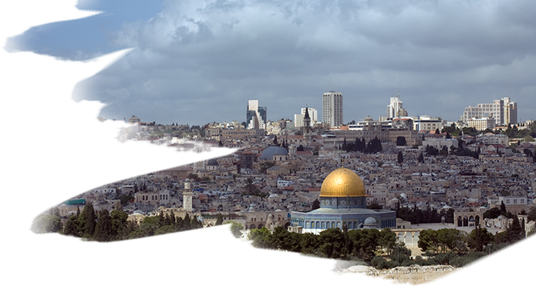
מאפייני מחוז ירושלים
ריבונות
בירת מדינת ישראל
עיר מאוימת
הרכב אוכלוסייה
עוטף ירושלים
עיר קדושה לכל הדתות

Slide 4
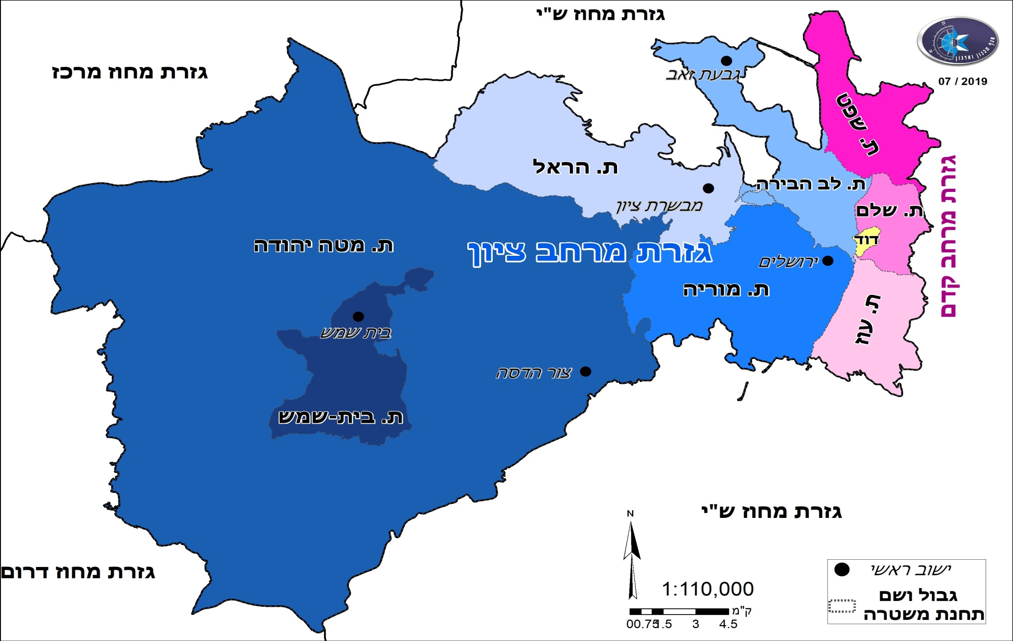
גבולות גזרה
מחוז מרכז
גבעת זאב
גזרת מרחב קדם
מחוז ש"י
מחוז דרום

Slide 5
הרכב אוכלוסייה
אוכלוסייה/ יחידה | יהודים | % | מוסלמים | % | אחר | % | סה"כ
ירושלים | 673,231 | 66% | 314,196 | 31% | 28,572 | 3% | 1,015,999
ישובים אחרים | 38,114 | 97.7% | 62 | 0.2% | 823 | 2.1% | 39,000
סה"כ | 711,345 | 67.4% | 314,258 | 29.8% | 29,395 | 2.7% | 1,055,000

Slide 6
כח אדם
טכנולוגיות
מפקד מחוז
בטיחות
משמר הגבול – 2090
שוטרים – 2922
סה"כ – 5012
אמ"ש
סממ"ז
את"ל
אג"ת
ע' ממ"ז
שירות
את"ן
ימ"ר
אח"מ
אג"מ
עוטף
מג"ב
מרחב דוד
מרחב קדם
מרחב ציון
מודיעין
מבצעים
גדוד צפוני
ימ''ס
יחידת המקומות הקדושים
תחנת שלם
תחנת
לב הבירה
שיטור
תחנת
שפט
תחנת מוריה
גדוד דרומי
סמ''ג
יס"מ
פלוגה ג'
תחנת עוז
גדוד אדומים
שחר 101
תחנת
בית שמש
מעברים
מתנדבים
יח' סיירות
גדוד חושן
תחנת
הראל
חבלה
גדוד חומה
רישוי
תחנת מטה יהודה
י.ע.ע
יועמ"ש
דובר
בקרה
קת"צ

Slide 7
אירועים מרכזיים על ציר הזמן
אפריל
פסח
ברכת כהנים
שבת האור
מסעות הצלב
הערכות לבחירות
"מועד" א'
מאי
אירועי שואה זיכרון ועצמאות
יום ירושלים
ריקוד הדגלים
ראמדן
ל"ג בעומר
ינואר
היערכות לחורף
חמו"לים
מבצע "פני עתיד"
מרץ
מרתון
פורים
פברואר
היללות גור
יוני
עיד אל פיטר
מצעד הגאווה
שבועות
דצמבר
חנוכה
חג מולד
אוגוסט
ט' באב
חוצות היוצר
ט' באב
עיד אל אדחא
ספטמבר
פתיחת שנה"ל
בחירות לכנסת
חגי תשרי
הערכות לבחירות "מועד ב"
אוקטובר
חגי תשרי
צעדת ירושלים
ברכת כהנים
נובמבר
היללת רחל אימנו
חג הסיגד
טקס אזכרה ממלכתי ליצחק רבין
יולי
אירועי קיץ
פסטיבל האור

Slide 8
תרחישי ייחוס מרכזיים
הר הבית
יהודים/ ערבים
הפס"ד
טרור
חרדים/ חילונים
ריבונות
לחימה בפשיעה
תרחישי עוטף ירושלים

Slide 9
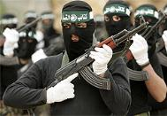
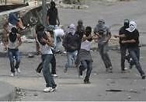
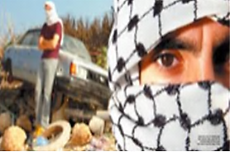
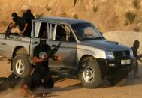
פח"ע
המרקם של העיר והמאפיינים הייחודיים שלה, הביאו ליידי מצב שבו היא מהווה יעד ראשון במעלה לאירועי פח"ע בהכוונה וסיוע
של גורמי חוץ
שב"ח
ארגוני טרור
פח"ע עממי
המפגע הבודד
פיגועי חטיפה

Slide 10
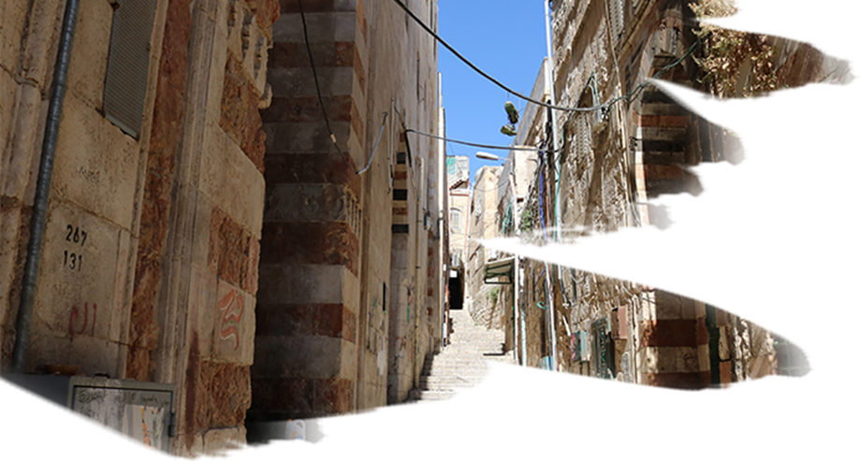
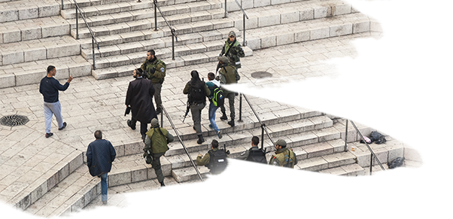
פח"ע
מגמות רב שנתי

Slide 11
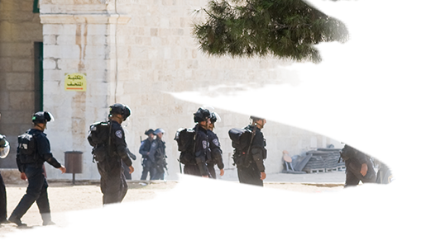
הר הבית
סוגיות מרכזיות
יהודים
מוסלמים
כללי
ביקורים.
שינויי סטטוס קוו.
פעילות בהר.
פעילות מחוץ להר.
פשיעה/ אירועים לאומניים.
ירדן/ וואקף.
וואקף/ רחוב.
הרכב מועצת הוואקף.
עבודת תחזוקה בה"ה.
עבודות "תחזוקה" מהותיות.
יחסי יהודים מוסלמים.
אבטחת ה"ה.
"שגרה" מבצעית בה"ה.

Slide 12
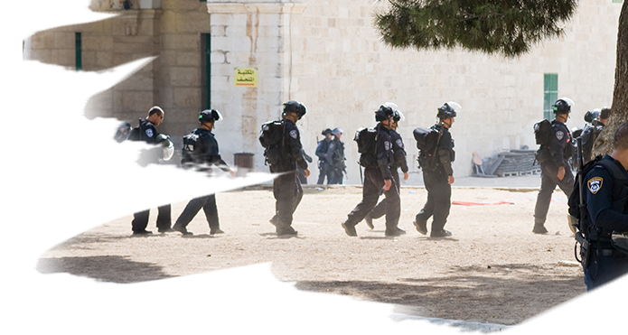
הר הבית
אירועים משפיעים בשנת 2019
שינוי הרכב מועצת הוואקף.
פתיחת שער הרחמים.
שריפת נקודת המשטרה.
פתיחת הר הבית למבקרים בחלק מעשרת הימים האחרונים של הרמדאן.
פתיחת הר הבית למבקרים ביום ירושלים.
פיגוע פח"ע בעיר העתיקה ביום השישי האחרון לרמדאן.

Slide 13
הר הבית
נתוני מבקרים- 2019
ביקורי יהודים בהר הבית בט' באב
2019 | 2018
1,729 | 1,440
ביקורים בהר הבית בחגי תשרי
תיירים |  | יהודים
2018 | 2019 | 2018 | 2019
3,852 | 5,267 | 15,015 | 40,164

Slide 14
הר הבית
נתוני מורחקים- מגזר ערבי
נתוני מורחקים- יהודי

Slide 15
הר הבית
נתוני מורחקים חגי תשרי- מגזר ערבי
נתוני מורחקים חגי תשרי- מגזר יהודי

Slide 16
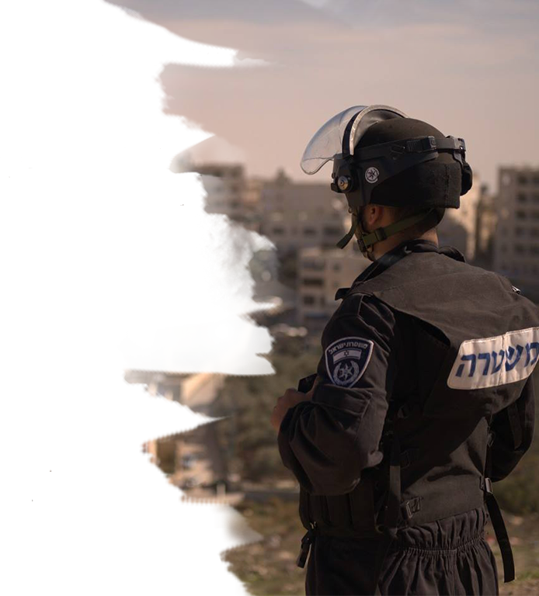
הפס"ד
43%-
יידויי אבנים
37%-
בקת"בים
6.6%-
44.5%-
עצורי הפס"ד
% | 2019 | 2018
22.7+ | 1,179 | 961

Slide 17
ריבונות
פעילות ממוקדת כנגד הרש"פ
כנסים ואירועים
שחרור אסירים
משרדי ממשלה
הורדת דגלים
חינוך
תקשורת
הפסקת אירועים

Slide 18
פשיעה- מגמות
עבירות פע"ר
12%-
17%-
1%-
16%-
15%-
עצורי פע"ר
% | 2019 | 2018
23% | 647 | 519
* מע' ענף, לפי טריטוריאלית, ת. אירוע

Slide 19
אתגרים מרכזיים
שמירה על חופש הפולחן
מניעת פגיעה בריבונות
שמירה על שלטון החוק
אי הגדלת מעגל השנאה לצד טיפול נחוש במפרי חוק וסדר
מתן תחושת ביטחון לתושבי המחוז
סוגיית הר הבית
סוגיית החרדים
מוכנות לחירום
שמירה על תוואי גדר (כולל אין גדר)

Slide 20
כיווני עבודה 2020
מניעת פגיעה בריבונות
חיזוק תחושת הביטחון בפן הפלילי/ פח"ע
טיפוח המשאב האנושי
שיפור מקצועיות השוטרים
שיפור והנגשת שרותי משטרה וקהילה
התייעלות

Slide 21
דילמות
דרג מדיני
מדיניות
איזונים
ריסון הכח והפעלת הכח
הכלה ואיפוק מול נחישות

Slide 22
"דורות חלמו להגיע לירושלים
ולנו יש את הזכות להגן עליה"

